Slide 1
Group12_網頁導航網

Slide 2
組員及分工
黃子銓：huanzochen
前後端連結、前端資料的顯示與再設計
戴小雅： Michelletai
PPT版面設計
羅宇凡：HarryLuo227
Template找尋、PPT model繪製

Slide 3
系統需求
假設要架設一個網站導航系統，連結基本常見的家具網站，此外也連結至家具查詢網，讓使用者可使用包含各式各樣的家具陳列及分類。該系統可以記錄使用者喜愛的商品，並提供價格試算......等。
網站介紹(Websitedesc)：網站名稱(name)、介紹(desc)，其中網站名稱Primarykey。
網站(Websiteurl)：網站編號(id) 、網站名稱(name) 、網址(url)、連結建立時間(createTime)，其中網站編號和網站名稱為Primarykey 。
網站示意圖(Websitepic)：網站名稱(name)、圖片(pic)，其中網站名稱Primarykey。

Slide 4
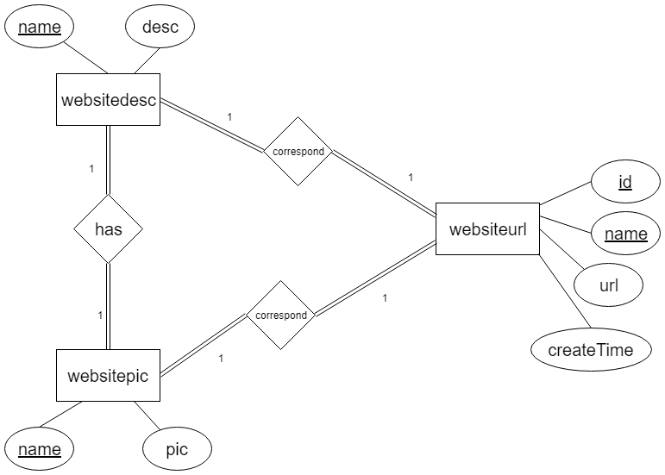
ER model

Slide 5
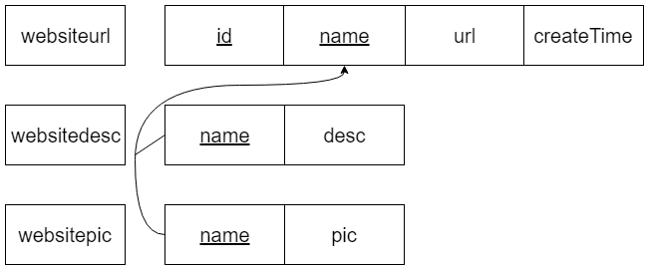
Relational model

Slide 6
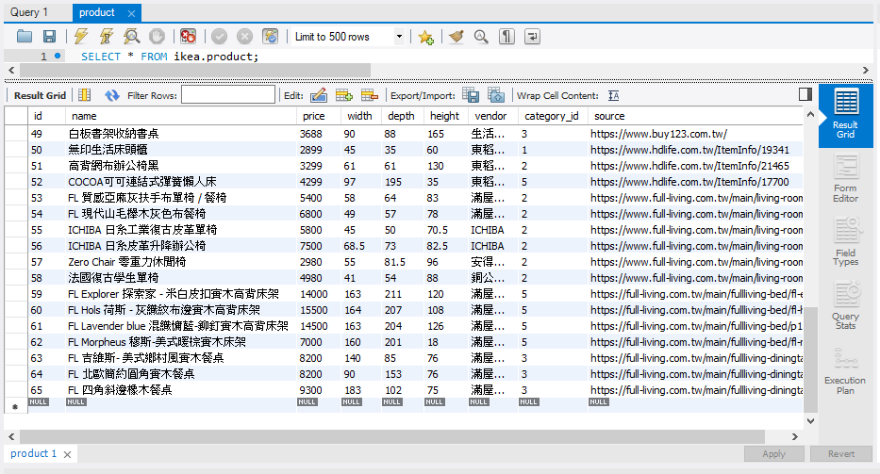
Testing data

Slide 7
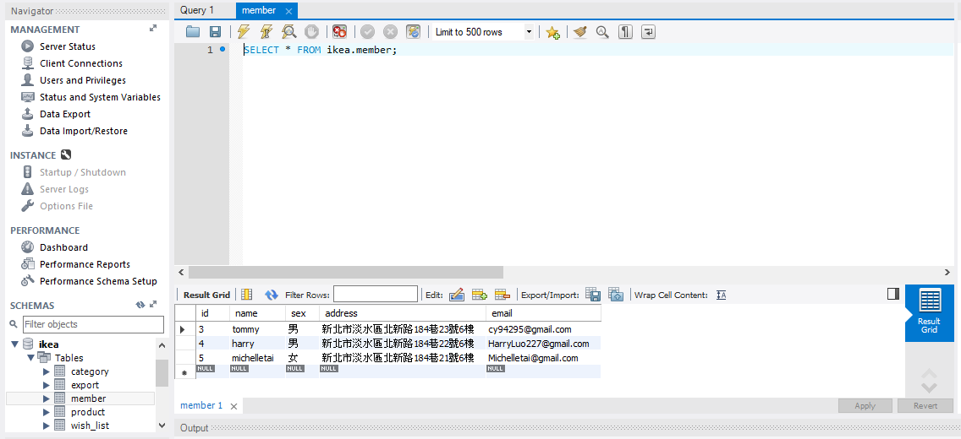

Slide 8
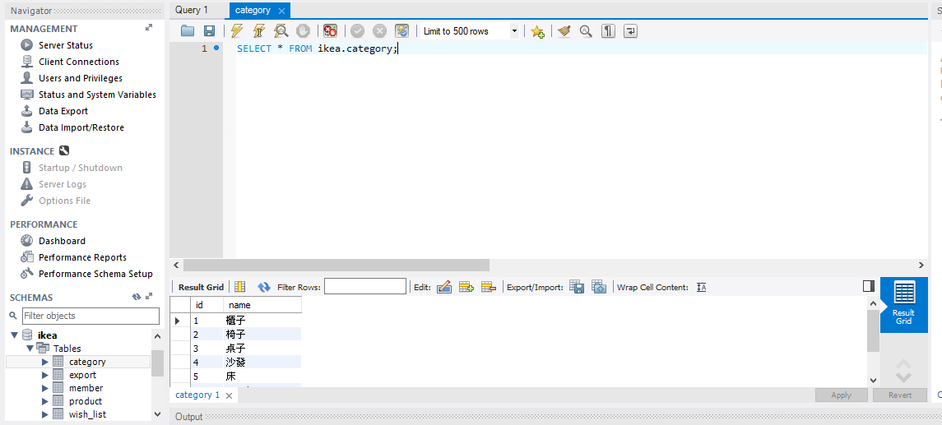

Slide 9
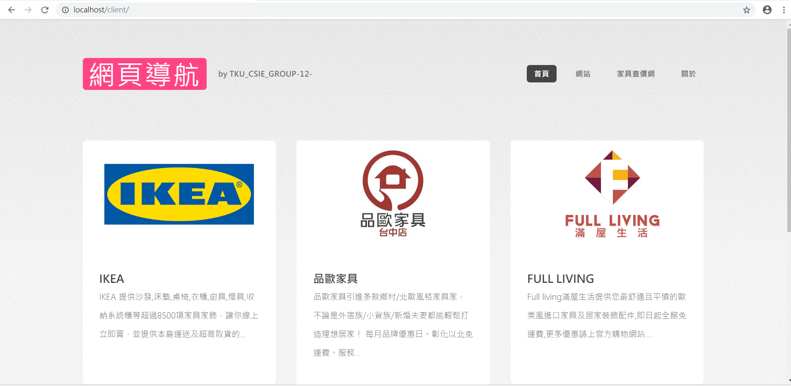
首頁

Slide 10
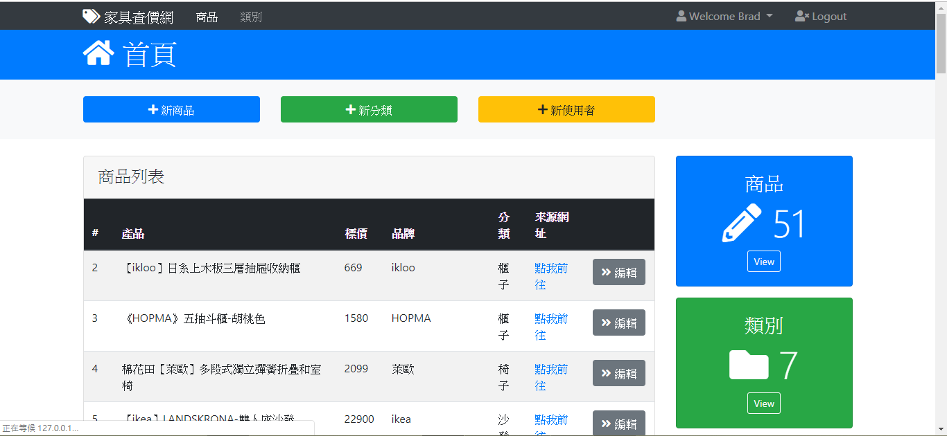
原網站頁面

Slide 11
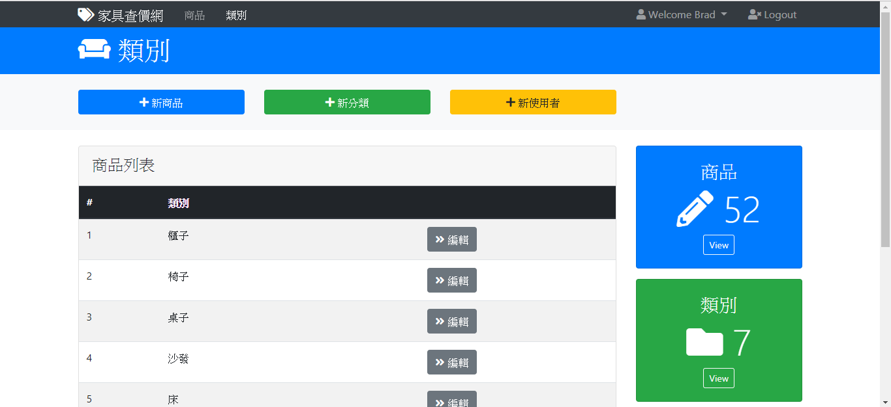

Slide 12
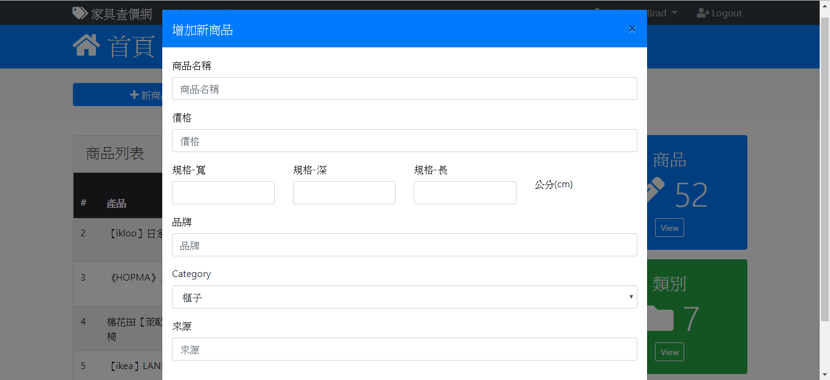
Create_method

Slide 13
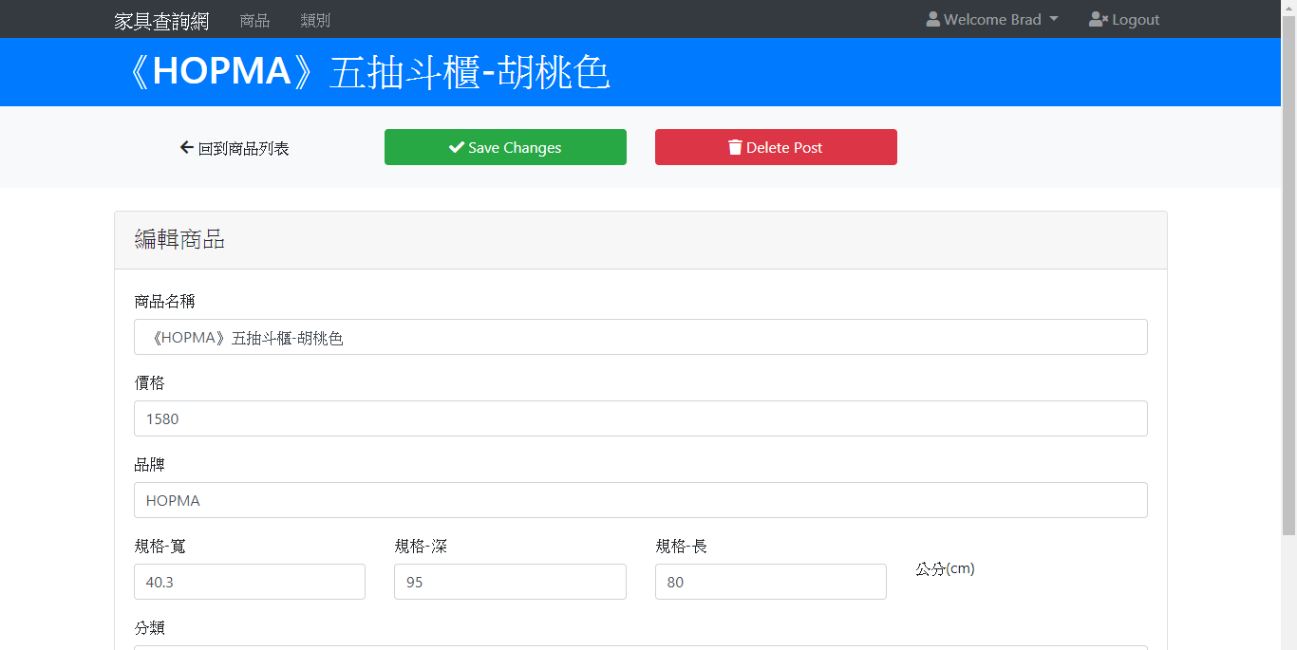
Update_method

Slide 14
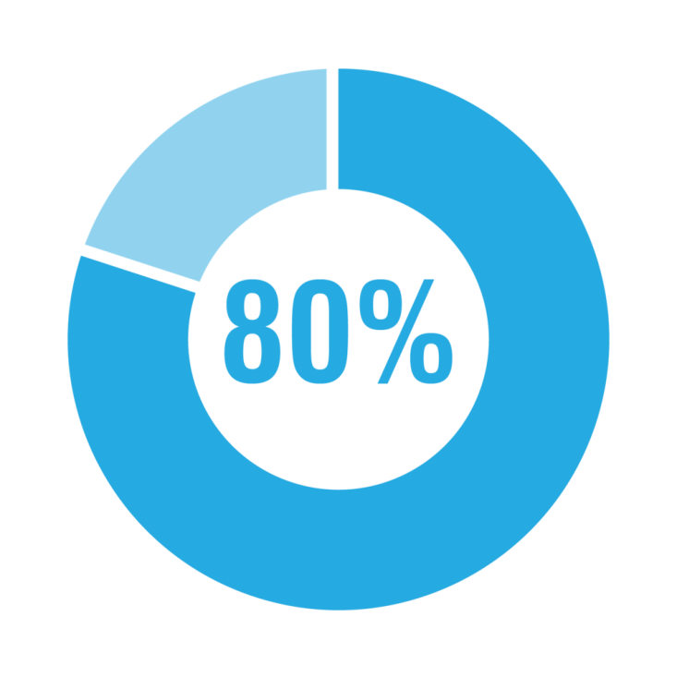
自評度

Slide 15
Trouble Faced
伺服器上傳流量控管(圖片，字型…)
CDN，如何防止Web crawler?
玩轉CSS功力待加強

Slide 16
謝謝聆聽

